Slide 1
NEART
화면 정의서
팀 프로젝트
그림 구독 & 판매 사이트 제작

Slide 2
목 차
1.메인 화면
2.회원가입 화면
3.로그인 화면
4.마이페이지 화면
5.게시판 화면
6.상품 화면
7.장바구니 화면

Slide 3
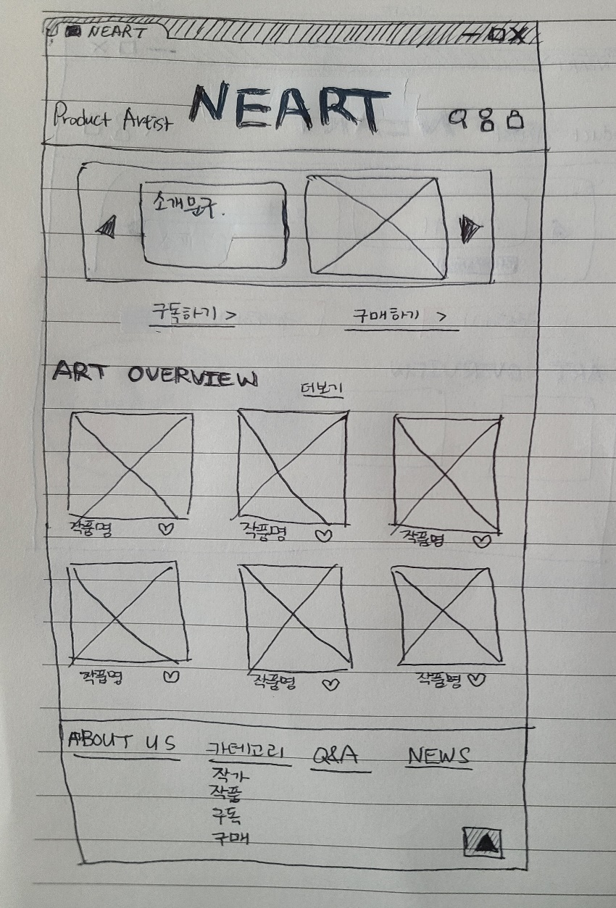
1.메인 화면(핸드 프린팅)
메인화면

Slide 4
1.메인 화면
메인화면
1200px
로고
전체 검색창
로그인
회원가입
장바구니
항 목
로고 | 텍스트 형식의 사이트 로고
전체 검색창 | 검색어로 제품 및 게시판 키워드 조회
로그인 | 회원 로그인
회원가입 | 비회원 유저가 회원으로 등록
장바구니 | 구매희망 상품을 담아 놓는다
배너 이미지 (슬라이드) | 사이트에서 판매하는 상품 및 진행되는 이벤트, 광고, 공지내용 등을 이미지로 게시
❤ | 하트를 누르면 찜 목록으로 이동한다.
설 명
<
배너 이미지(슬라이드)
<
Art Orverview
더 보기
작품1
❤
작품2
❤
작품3
❤
작품4
❤

Slide 5
1.메인 화면(Footer)
메인화면
About us | 우리 사이트에 대한 정보를 알 수 있는 항목이다.
카테고리 | 작가, 작품, 구독, 구매 4개의 카테고리로 이루어진 리스트
할인상품 | 할인하는 품목들은 모아 놓은 페이지
News | 우리 사이트의 소식들을 알아볼 수 있는 페이지
항 목
설 명
About us
카테고리
할인상품
News
작가
작품
구독
구매

Slide 6
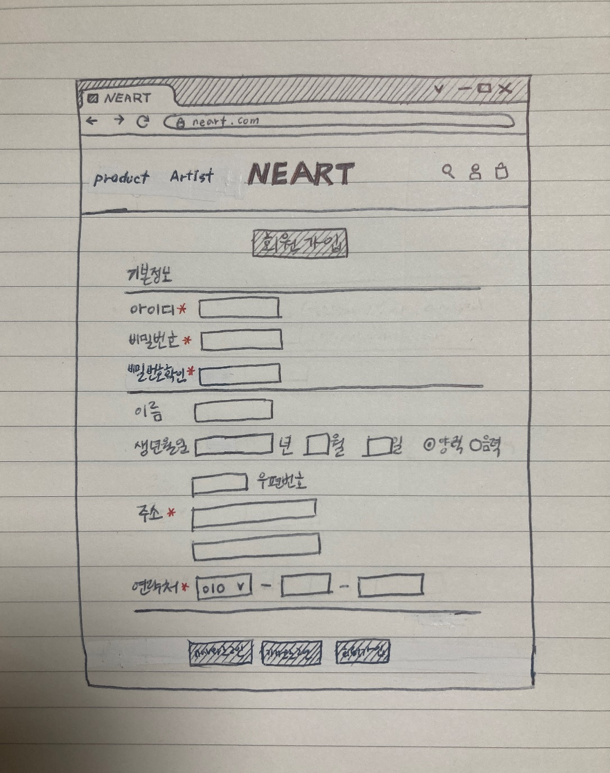
2.회원가입(핸드프린팅)
회원가입

Slide 7
2.회원가입
회원가입
1200px
회원가입
* | 별표 표시는 필수로 입력해야 하는 사항이다.
아이디 | 아이디를 입력하는 칸이다
비밀번호 | 비밀번호를 입력하는 칸이다.
비밀번호확인 | 위에 입력한 비밀번호와 동일한지 확인하는 칸이다.
이름 | 이름을 입력하는 칸이다.
생년월일 | 생년월일을 년도 월 일 순대로 입력하는 칸이다.
주소 | 주소검색을 눌러 본인 주소를 입력하고 상세주소를 입력하는 칸이다.
연락처 | 본인의 연락처를 입력하는 칸이다.
항 목
설 명
기본정보
아이디 *
비밀번호 *
비밀번호확인 *
이름
생년월일
년
월
일
주소 *
우편번호
주소검색
상세주소
연락처 *
010

Slide 8
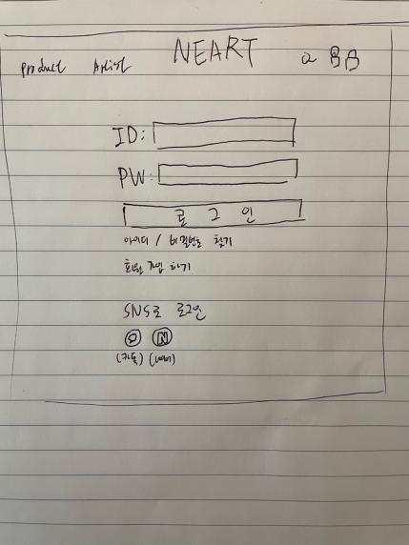
3.로그인(핸드프린팅)
로 그 인

Slide 9


3.로그인
로 그 인
1200px
항 목
설 명
아이디 | 회원이 생성한 아이디
비밀번호 | 회원이 생성한 비밀번호
접속방법 | 로그인 클릭 시 접속 아이디, 비밀번호 입력 후 로그인 클릭
암호변경 | 마이페이지에서 변경 가능
아이디 찾기 | 회원가입 시 입력한 전화번호를 통해 아이디 찾기 가능
패스워드 찾기 | 회원가입 시 생성한 아이디를 통해 비밀번호 찾기 가능
회원가입 | 회원가입 화면으로 이동
SNS 로그인 | 카카오톡/네이버 계정을 통해 로그인 연동 가능
로고
로그인
아이디
id
비밀번호
password
로그인
아이디 찾기
비밀번호 찾기
회원가입
SNS 로그인

Slide 10
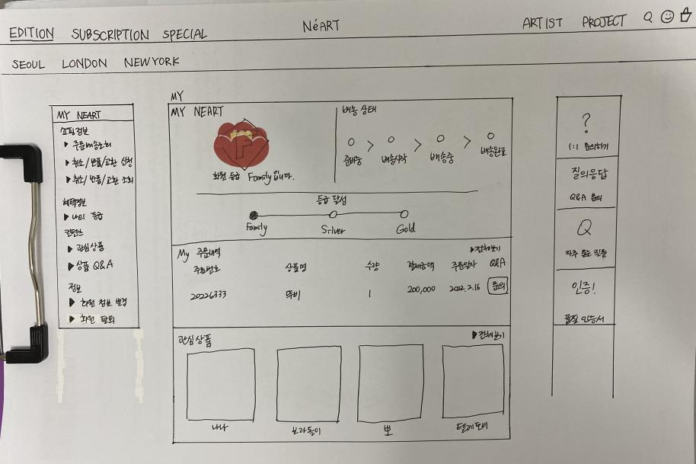
4.마이페이지(핸드프린팅)
마이페이지

Slide 11
4.마이페이지
마이페이지
1200px
항 목
설 명
주문배송조회 | 구매/구독한 상품 배송 확인
취소/반품/교환 | 구매한 상품에 대한 취소/반품/교환
나의리뷰 | 구매/구독한 상품에 대한 리뷰 작성 본인이 작성한 리뷰 확인
나의등급 | 현재 등급 확인
관심상품 | 구매/구독 희망하는 상품 확인
상품Q&A | 관리자에게 궁금한 사항 문의
회원정보변경 | 회원의 정보 변경 희망 시
회원탈퇴 | 탈퇴 희망 시 클릭
로고
MY NEART
My NEART
?
배송상태
쇼핑정보
1:1문의하기
▶주문배송조회
Family 등급 입니다
질의응답
▶취소/반품/교환
준비중 배송시작 배송중 배송완료
Q&A 문의
▶나의 리뷰
등급 달성
Q
혜택정보
자주 묻는 질문
▶나의 등급
Family Silver Gold
인증!
컨텐츠
My 주문내역
품질 인증서
▶관심 상품
주문번호 상품명 수량 결제금액 주문일자 Q&A
▶상품 Q&A
정보
20226333 뚜비 1 200,000 2022.02.16
문의
▶회원 정보 변경
▶회원 탈퇴
관심상품
보라돌이
뚜비
나나
뽀

Slide 12
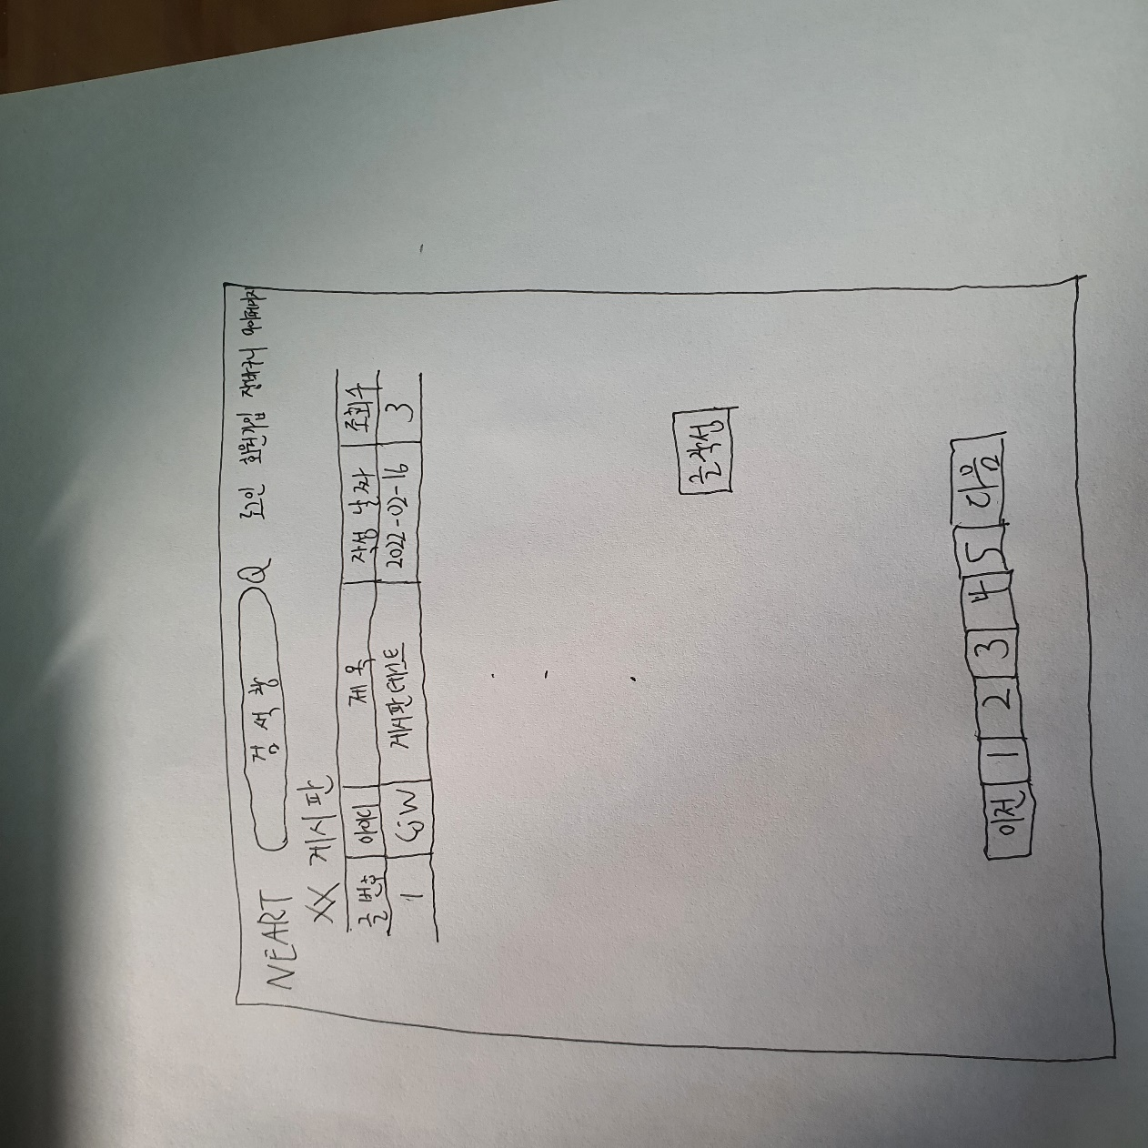
5.게시판(핸드프린팅)
게 시 판

Slide 13
5.게시판
게 시 판
1200px
글번호 | 글의 번호를 나타낸 항목이다.
아이디 | 사용자의 아이디를 나타낸 항목이다.
제목 | 글의 제목을 나타낸 항목이다.
작성날짜 | 글의 작성날짜를 나타낸 항목이다.
조회수 | 글의 조회수를 나타낸 항목이다.
글 작성 | 사용자가 게시글을 작성할 수 있는 페이지로 이동하는 버튼이다.
이전 | 현재 페이지에서 이전 페이지로 가는 버튼이다.
페이지 번호 | 각 각의 페이지 번호로 갈 수 있는 버튼이다.
다음 | 현재 페이지에서 다음 페이지로 갈 수 있는 버튼이다.
NEART 게시판
항 목
설 명
글번호 | 아이디 | 제목 | 작성날짜 | 조회수
2 | kht | 상품문의2 | 2022-02-18 | 10
1 | cjw | 상품문의1 | 2022-02-18 | 5
.
.
.
글 작성
이전 | 1 | 2 | 3 | 4 | 5 | 다음

Slide 14
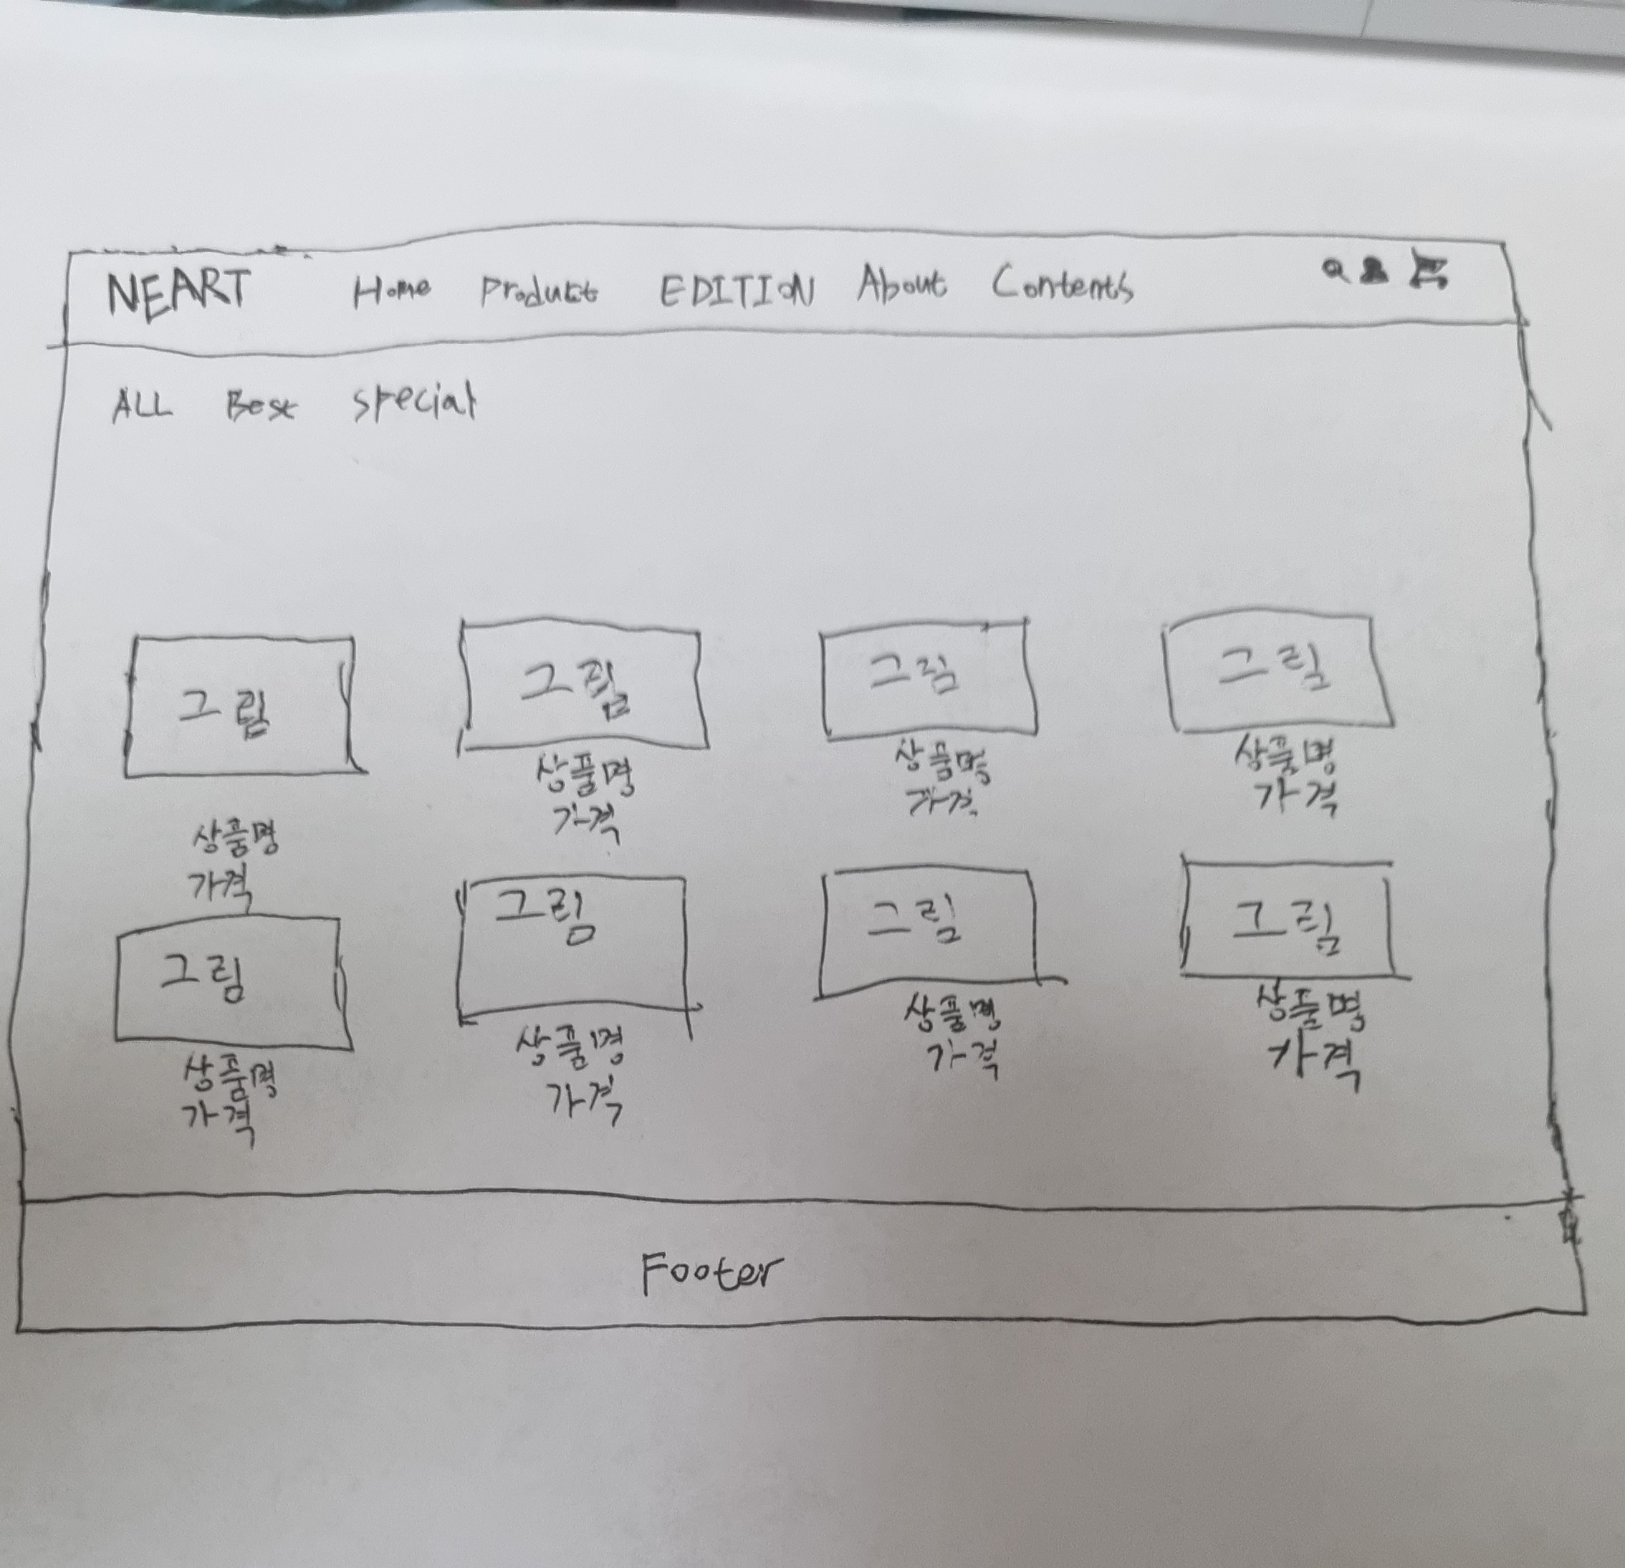
6.상품 (핸드프린팅)
상품
(핸드프린팅)
상품리스트
1200px
항 목
회원가입

Slide 15

6.상품
상품
상품리스트
항 목
설 명
NEART
NEART | 사이트로고
상품이미지 | 상품의 이미지 (클릭시, 상세 해당 상품의 상세화면으로 이동)
상품명 | 그림, 작품 명
가격 | 해당 상품의 가격
all | 전체 상품 리스트
Best | 인기있는 그림 top 10
Special | 특정 작가의 그림
ALL
Best
Special
상품 이미지
상품 이미지
상품 이미지
상품 이미지
상품명
가격
상품명
가격
상품명
가격
상품명
가격
상품 이미지
상품 이미지
상품 이미지
상품 이미지
상품명
가격
상품명
가격
상품명
가격
상품명
가격
FOOTER

Slide 16
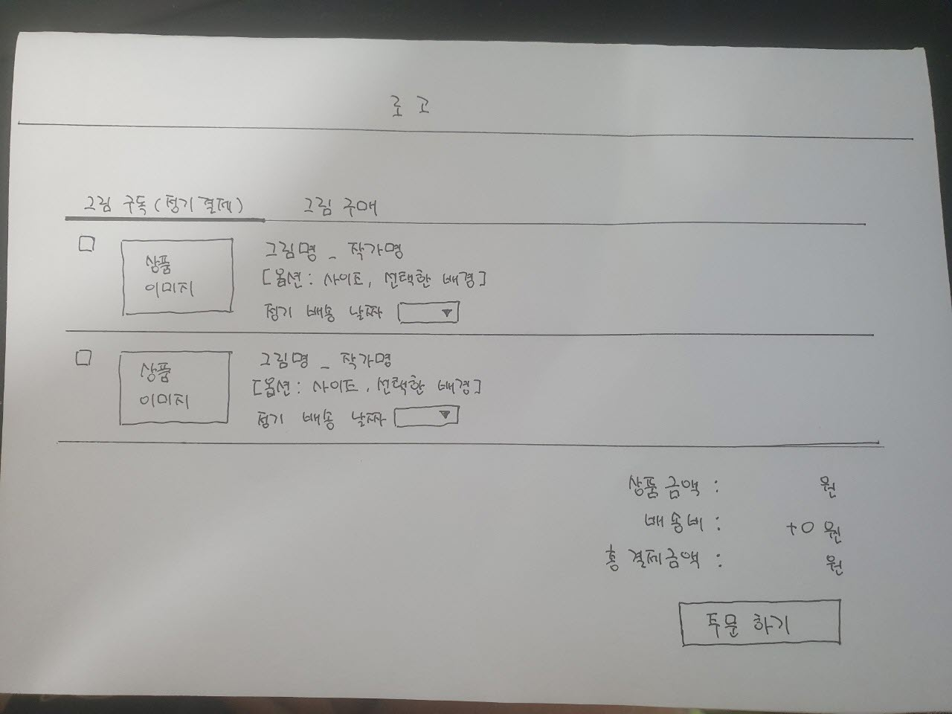
7.장 바 구 니 (핸드프린팅)
장 바 구 니
1200px
항 목
로그인
아이디
id
패스워드
password
자동로그인
로그인
아이디 찾기
패스워드 찾기
회원가입

Slide 17
7.장 바 구 니
장 바 구 니
항 목
설 명
NEART
NEART | 사이트로고
상품명/선택사항 | 해당 상품의 상품명 / 선택사항
상품 이미지 | 고객이 선택한 상품의 그림
총결제금액 | 고객이 결제할 그림별 금액과 배송비 총 결제비용 안내
주문 하기 | 결제로 이어이는 주문 버튼
그림
상품명/선택사항
상품 이미지
그림명 _ 작가명
[옵션 : 사이즈, 선택한 배경 ]
정기 배송 날짜 선택
상품 이미지
그림명 _ 작가명
[옵션 : 사이즈, 선택한 배경 ]
정기 배송 날짜 선택
상품 금액 :
원
배 송 비 :
+ 0 원
총 결제금액 :
원
주 문 하 기
FOOTER

Slide 18
감사합니다

